Slide 1
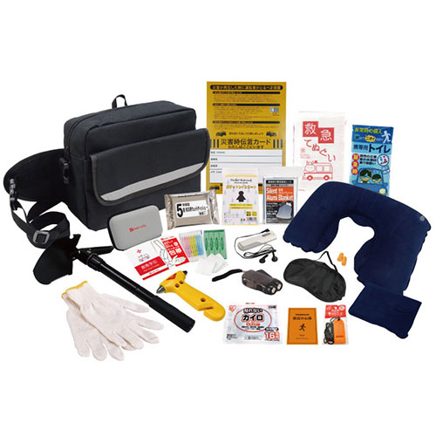


【提案書】
車載用防災19点セット
特徴
19点詰め合わせの、車に積んでおくといざという時に役立つセットです。渋滞での立ち往生時はもちろん、車中泊、また雪でのスタックなどにも対応できるため、非常におすすめです。
納期
納期スペース
仕様
サイズ：収納バッグ：310×120×230mm
包装：ダンボール箱入
注意事項：※セット商品の色・柄は写真と異なる場合があります
備考：収納バッグ・防災の心得・ホイッスル・カイロ・レインコート・携帯用トイレ・ダイナモLEDライト・FMラジオ・軍手・静音アルミブランケット・救急てぬぐいウェットティッシュ・ネックピロー・アイマスク・耳栓・災害時伝言カード・マルチショベル・脱出用ハンマー・救急6点セット
お見積
お見積りスペース

